Slide 1
Farmakoterapia ostrych stanów zagrożenia życia w praktyce stomatologicznej
Klinika Chorób Wewnętrznych, Diabetologii i Farmakologii Klinicznej CSK-UM
Lek. Piotr Goździk

Slide 2
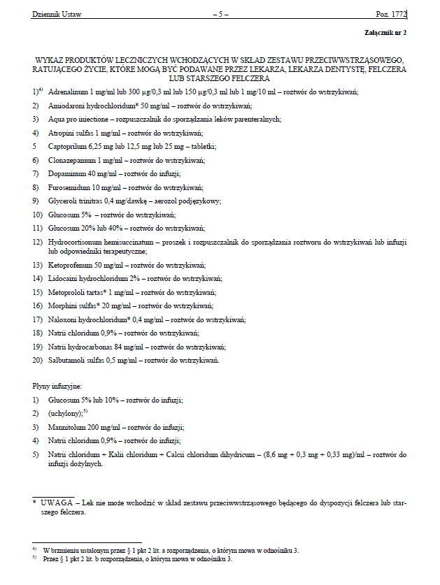
Zestaw przeciwwstrząsowy
Obwieszczenie Ministra Zdrowia z dnia 29.09.2020r:
https://isap.sejm.gov.pl/isap.nsf/DocDetails.xsp?id=WDU20200001772

Slide 3
Nagłe zatrzymanie krążenia

Slide 4
Nagłe zatrzymanie krążenia (NZK)
Ustanie lub znaczne upośledzenie mechanicznej czynności serca, cechująca się brakiem zarówno reakcji chorego na bodźce, jak i wyczuwalnego tętna na dużych tętnicach oraz bezdechem lub agonalnym oddechem – definicja z Interny Szczeklika 2022
Czyli:
Nieprzytomny
Nie oddycha lub oddycha nieprawidłowo
Brak wyczuwalnego tętna na tętnicach szyjnych/udowych

Slide 5
Nagłe zatrzymanie krążenia - postępowanie
Sprawdzić czy w jamie ustnej pacjenta nie ma ciał obcych (narzędzi dentystycznych, gazików itp.)
Rozłożyć fotel dentystyczny do pozycji horyzontalnej, zagłówek podeprzeć krzesłem (dla większej stabilności)

Slide 6
Nagłe zatrzymanie krążenia - ABC
A – Airways – drożność dróg oddechowych
B – Breathing - czy pacjent samodzielnie oddycha po udrożnieniu dróg oddechowych
C – Czy wyczuwalne jest tętno na tętnicach szyjnych

Slide 7
NZK – drogi oddechowe
Ułożenie chorego na plecach (pamiętać o rozłożeniu fotela!)
Odgięcie głowy ku tyłowi i wysunięcie żuchwy
Źródło: https://www.mp.pl/interna/chapter/B16.II.2.1.#74840
Usunięcie WIDOCZNEGO ciała obcego – nie jest zalecane „wygarnianie na ślepo”

Slide 8
NZK – Oddech i tętno
Badamy JEDNOCZEŚNIE, przez maksymalnie 10 sekund
Oddech:
Wzrokiem: ruchy klatki piersiowej
Słuchem: szmer oddechu
Czuciem: ruch powietrza na policzku
Tętno:
Badanie na tętnicy szyjnej

Slide 9
NZK – Wezwij pomoc
Warunki pozaszpitalne (najczęściej) – 112
Warunki szpitalne (zdecydowanie rzadsze) – zespół reanimacyjny

Slide 10
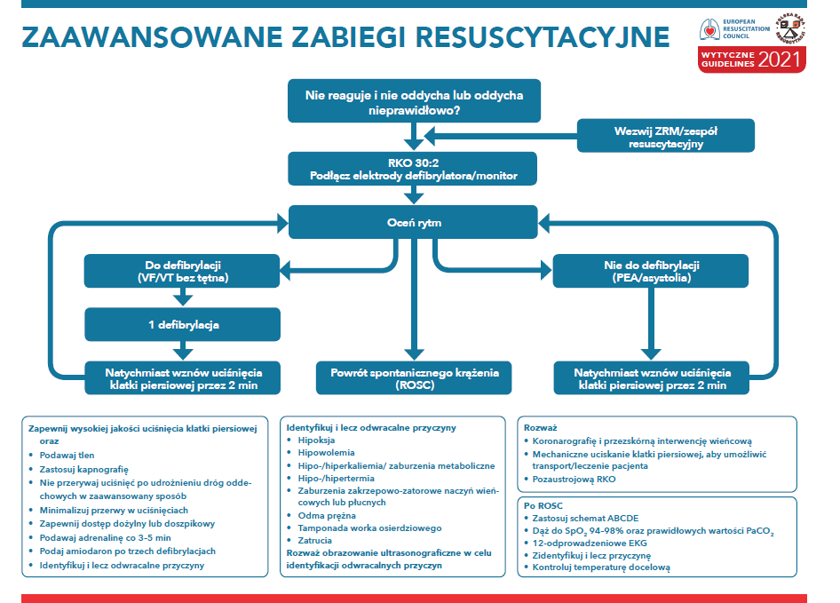
NZK – Resuscytacja krążeniowo-oddechowa
Źródło: https://prc.krakow.pl/wytyczne_2021.html

Slide 11
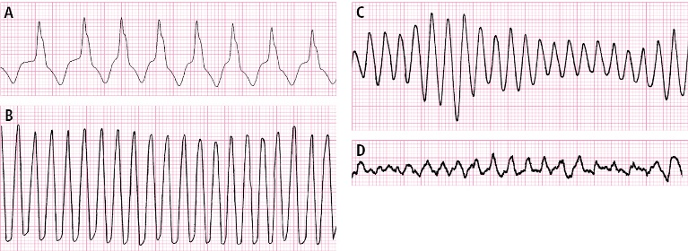
NZK – Rytmy do defibrylacji
- Częstoskurcz komorowy (VT) bez tętna - Migotanie komór
„Rycina 2.1-1. Komorowe zaburzenia rytmu. A – jednokształtny częstoskurcz komorowy. B – trzepotanie komór. C – wielokształtny częstoskurcz komorowy. D – migotanie komór”
Źródło: https://www.mp.pl/interna/chapter/B16.II.2.1.

Slide 12
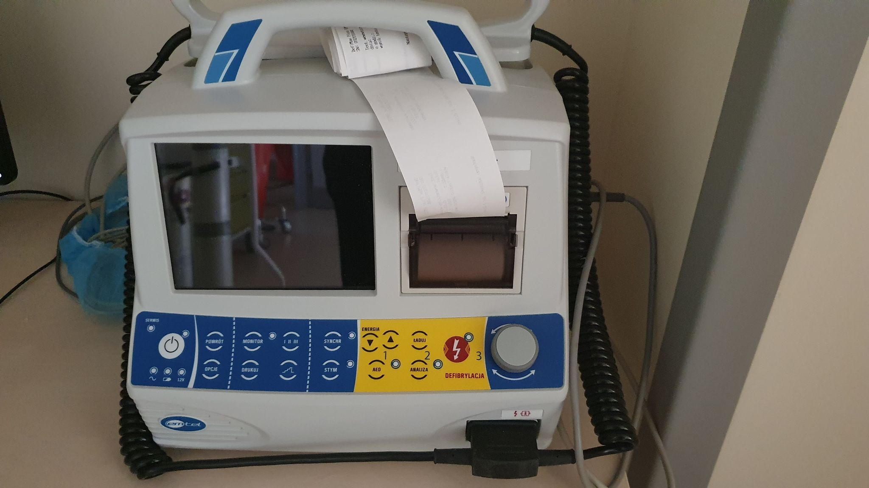
NZK – Defibrylacja

Slide 13
NZK – Defibrylacja
Po włączeniu defibrylatora możemy od razu ustawić energie defibrylacji (przyciski albo pokrętło) – 150j do pierwszej defibrylacji
Miejsce przyłożenia łyżek posmarować żelem albo, przynajmniej, spryskać np. płynem do dezynfekcji
Łyżki ładujemy albo przyciskiem na urządzeniu (wtedy odłożone na miejscu) albo przyciskiem na uchwycie (wtedy łyżki przyciśnięte w odpowiednim miejscu na klatce piersiowej pacjenta) – nie ładujemy w powietrzu!

Slide 14
NZK – Defibrylacja
Uwaga:
Przed defibrylacją zakręcamy albo zdejmujemy i oddalamy o przynajmniej metr źródło tlenu
Nie dotykamy chorego w trakcie defibrylacji – ryzyko porażenia
Optymalnie dla skrócenia przerw w uciskaniu klatki piersiowej uciskamy w trakcie ładowania łyżek przyłożonych do chorego, przestajemy tylko na czas wyładowania

Slide 15
NZK – Defibrylacja
Po wyładowaniu natychmiast wznawiamy uciskanie klatki piersiowej
Następna defibrylacja po upływie 2 minut

Slide 16
NZK – Rytmy nie do defibrylacji
- Asystolia - Czynność elektryczna bez tętna (PEA)

Slide 17
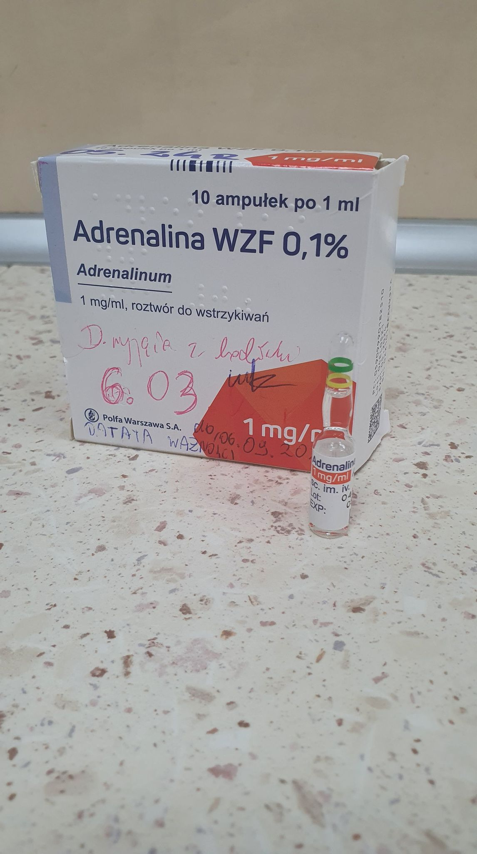
NZK – Leki
Adrenalina 1mg/ml
Dożylnie, bez rozcieńczenia, po podaniu przepłukać wenflon np. 0,9% NaCl
Co 3-5 minut od pierwszego podania
Wskazanie:
Asystolia/PEA – od razu
VF/VT bez tętna – po 3. nieskutecznej defibrylacji

Slide 18
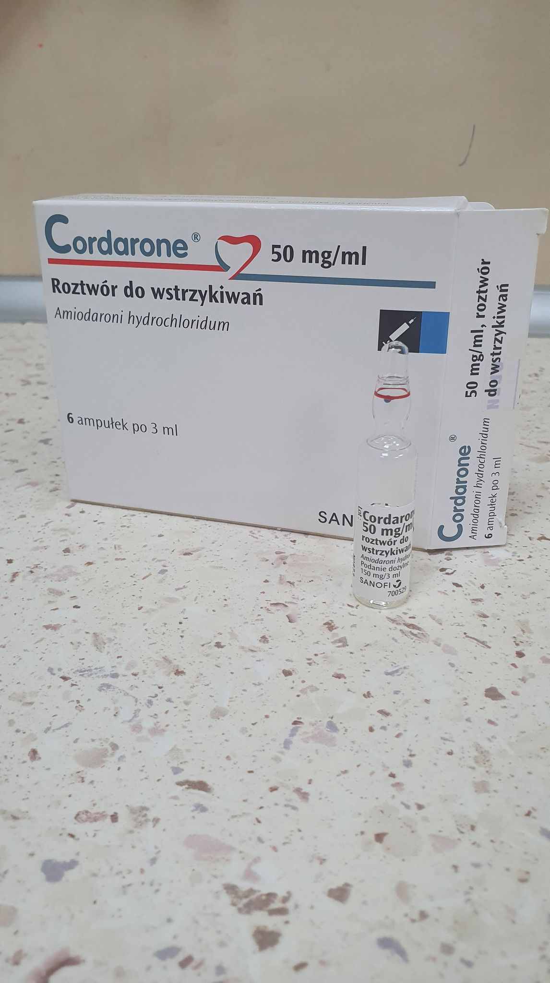
NZK – Leki
Amiodaron 50mg/ml (150mg w ampułce)
Dożylnie (powoli), 300mg (2 ampułki), rozcieńczony w 20ml 5% glukozy, po podaniu przepłukać wenflon
Amiodaron przy rozcieńczaniu może się pienić, żeby tego uniknąć nabieramy do strzykawki niewielką ilość 5% glukozy (np. 3ml), potem lek, potem dopełniamy strzykawkę glukozą
Wskazanie: VT bez tętna/VF po 3 nieskutecznych defibrylacjach. Po 5. nieskutecznej defibrylacji można podać dodatkowe 150mg.

Slide 19
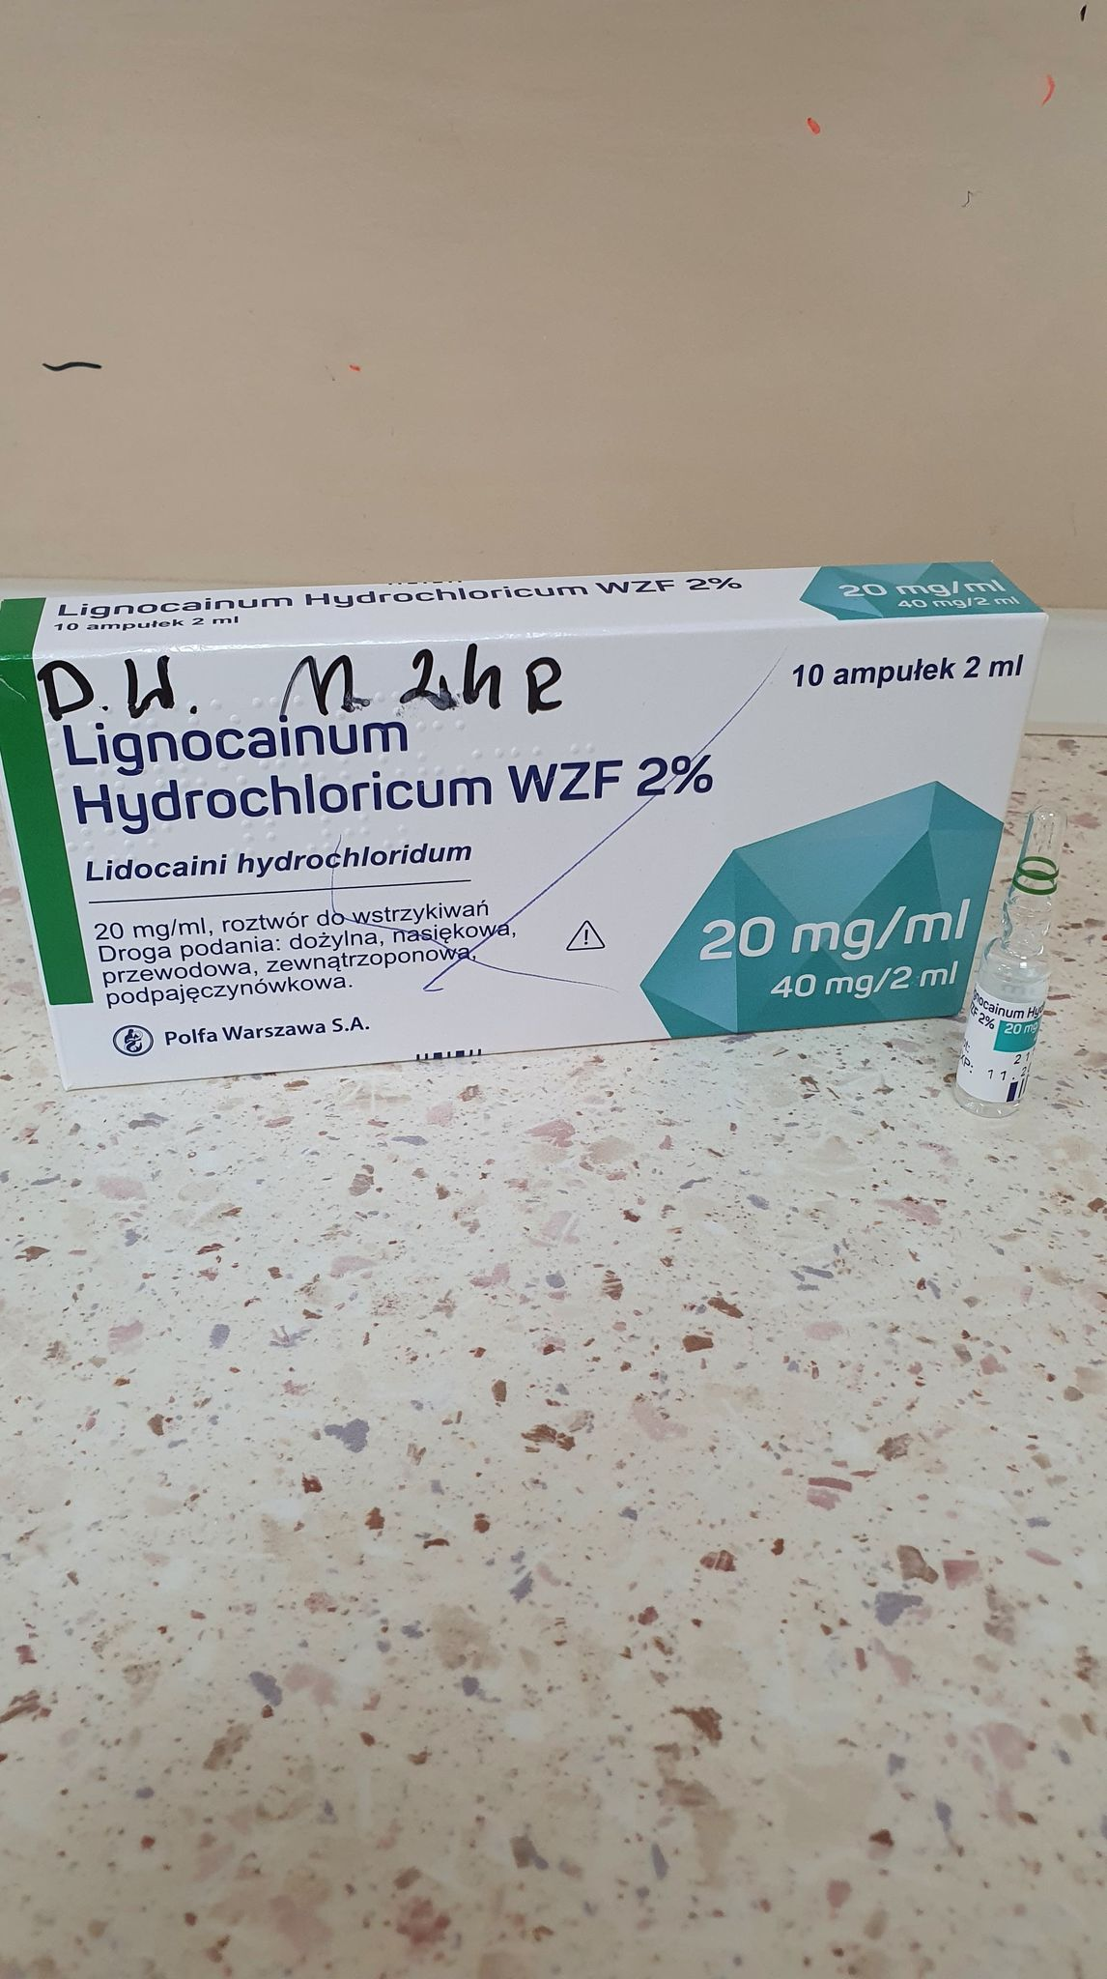
NZK – Leki
Lidokaina 20mg/ml (40mg w ampułce)
Lek alternatywny dla amiodaronu – pierwsze podanie 100mg, ewentualne następnie 50mg dożylnie
Nie jest przeciwwskazany u kobiet w ciąży

Slide 20
NZK – wytyczne
https://prc.krakow.pl/wytyczne_2021.html

Slide 21
Ostre zespoły wieńcowe

Slide 22
Ostre zespoły wieńcowe (OZW)
Typowy ból dławicowy:
Umiejscowiony zamostkowo, może promieniować do szyi, żuchwy, nadbrzusza, ramion
Zwykle o charakterze ucisku, dławienia lub gniecenia
Wywoływany przez wysiłek fizyczny (może też występować w spoczynku – dalej)
Trwa kilka minut i jest niezależny od pozycji ciała i oddechu
Ustępuje do 3 minut po podaniu nitrogliceryny podjęzykowo

Slide 23
OZW – skala CCS
Czterostopniowa klasyfikacja nasilenia dławicy piersiowej – w kontekście OZW interesuje nas klasa III i IV
Klasa III
„Znaczne ograniczenie zwykłej aktywności fizycznej. Dławica występuje po przejściu 100-200m po terenie płaskim lub przy wchodzeniu po schodach na jedno piętro w normalnym tempie w zwykłych warunkach”
Klasa IV
Jakakolwiek aktywność fizyczna wywołuje dławicę, może występować w spoczynku

Slide 24
OZW – postępowanie ogólne
Wykonanie zapisu EKG 12-odprowadzeniowego (jeśli jest dostępne)
Podłączenie do kardiomonitora/defibrylatora
Pomiar ciśnienia tętniczego i saturacji
Tlenoterapia tylko dla chorych, u których saturacja <= 90%
Niezależnie od typu OZW: nitrogliceryna podjęzykowo (rozszerza naczynia i zmniejsza zapotrzebowanie serca na tlen -> m.in. działanie przeciwbólowe)
Wezwanie pomocy (tel: 112)
- Optymalnym byłoby podanie ASA 150-300mg – brak w zestawie przeciwwstrząsowym

Slide 25
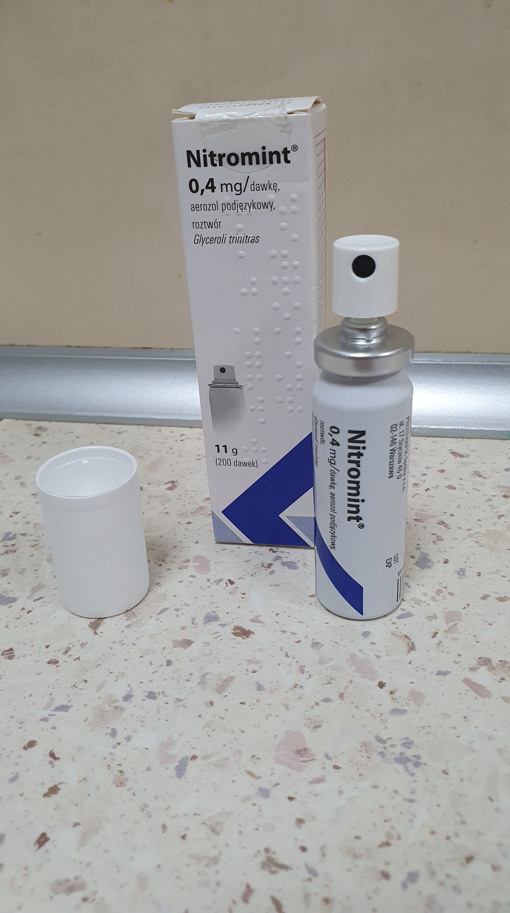
OZW – Nitrogliceryna
Podanie podjęzykowe
1 dawka co 5 min, maks. do 3 dawek w ciągu 15 min
Przeciwwskazania:
Nadwrażliwość na azotany lub którykolwiek składnik preparatu, stany przebiegające ze zwiększonym ciśnieniem śródczaszkowym (np. krwotok mózgowy, uraz głowy), dławica piersiowa spowodowana kardiomiopatią przerostową ze zwężeniem drogi odpływu, równoległe stosowanie inhibitorów fosfodiesterazy typu 5 lub riocyguatu.

Slide 26
OZW bez uniesienia odcinka ST
B-bloker – metoprolol – zmniejsza niedokrwienie mięśnia sercowego, zawału i zgonu – 2,5-5mg dożylnie w ciągu 2 minut (najlepiej rozcieńczyć 1 ampułkę 5mg w 20ml 0,9% NaCl) – podać, jeśli nie ma przeciwwskazań
ACEI – captopril – U pacjentów, u których utrzymuje się podwyższone ciśnienie pomimo podaży ww. leków. Doustnie.
Morfina – w razie utrzymującego się bólu, pobudzenia lub obrzęku płuc – 3-5mg dożylnie w dawkach podzielonych

Slide 27
OZW z uniesieniem odcinka ST
B-bloker – zalecane podanie doustne, brak w zestawie przeciwwstrząsowym
Morfina – w razie utrzymującego się bólu, pobudzenia lub obrzęku płuc – 3-5mg dożylnie w dawkach podzielonych

Slide 28
Zaburzenia rytmu serca

Slide 29
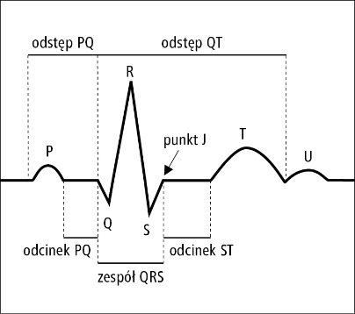
Zaburzenia rytmu serca
Źródło: https://www.mp.pl/interna/chapter/B16.V.25.1.1.

Slide 30
Zaburzenia rytmu serca
Najważniejsze:
Wykonaj EKG
Optymalnie podłącz kardiomonitor/defibrylator
Monitoruj ciśnienie tętnice, czynność serca oraz saturacje krwi

Slide 31
Zaburzenia rytmu serca – niestabilny
Objawy:
Wstrząs (NIBP <90/60 mmHg)
Utrata przytomności
Bóle stenokardialne
Cechy zastoju w krążeniu płucnym – „furczący, trzeszczący oddech”
Telefon pod 112

Slide 32
Pacjent niestabilny - tachyarytmia
Leczenie – kardiowersja elektryczna (znacznie skuteczniejsza i równie bezpieczna jak farmakologiczna)

Slide 33
Kardiowersja elektryczna
Wyładowanie MUSI być zsynchronizowane z załamkiem R (wciskamy SYNC na defibrylatorze)
Ustawiamy odpowiednią energię kardiowersji na urządzeniu (zazwyczaj pokrętłem)
Przykładamy łyżki lub przyklejamy elektrody jak w defibrylacji
Naciskamy przycisk wyładowania (wyładowanie może nastąpić kilka sekund po wciśnięciu przycisku – synchronizacja z R)

Slide 34
Kardiowersja elektryczna
Kardiowersja jest procedurą bolesną – według wytycznych pacjentów przytomnych należy poddać analgosedacji lub sedacji
Dlaczego analgosedacja proceduralna w gabinecie dentystycznym jest złym pomysłem?
Brak doświadczenia personelu
Brak możliwości ewentualnego zabezpieczenia dróg oddechowych (brak doświadczenia w intubacji)
Brak dostępności do zazwyczaj stosowanych do tego celu leków (midazolam/propofol i fentanyl)
Brak prawnej możliwości wykonania procedury przez lekarza-dentystę

Slide 35
Kardiowersja elektryczna - energia
Częstoskurcz | Energia
Migotanie przedsionków | Najwyższa dostępna energia kardiowersji
Trzepotanie przedsionków | 70-120j, następnie zwiększać
Częstoskurcz nadkomorowy | 70-120j, następnie zwiększać
Częstoskurcz komorowy | 120-150j, następnie zwiększać
W razie braku powrotu rytmu zatokowego i dalszej niestabilności chorego należy podać 300mg amiodaronu iv (w ciągu 10-20 minut)

Slide 36
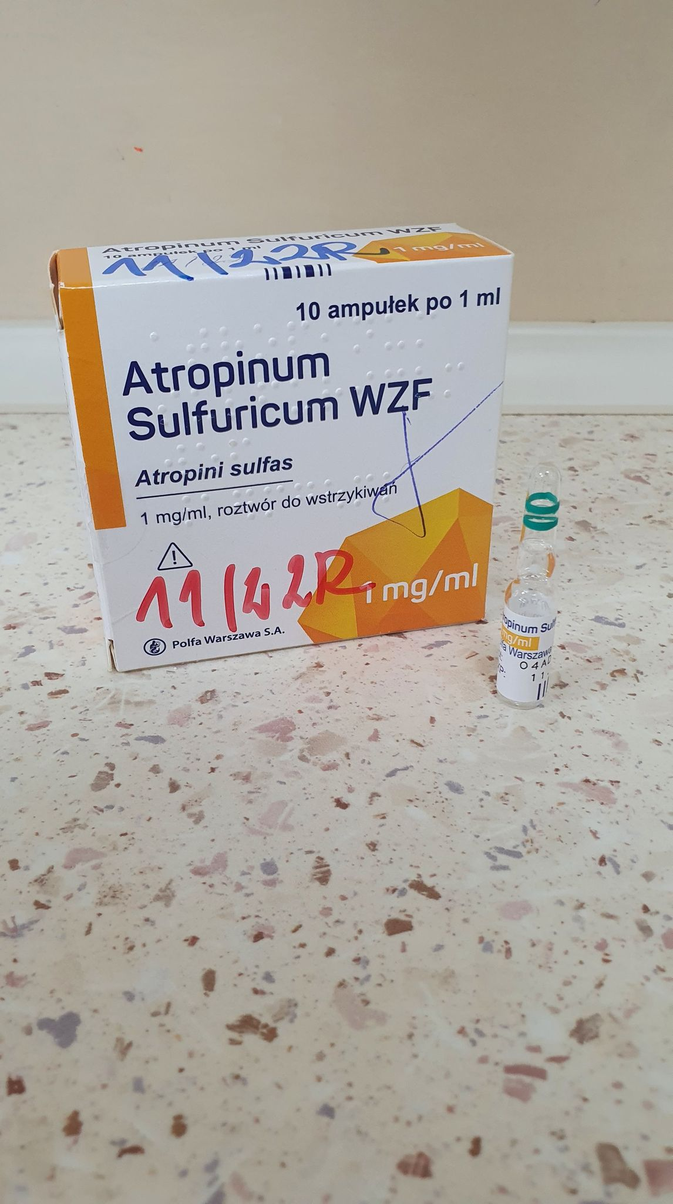
Pacjent niestabilny - bradykardia
Atropina 1mg/ml (1mg w ampułce)
Dożylnie, 0,5-1mg (0,5-1 ampułka), można rozcieńczyć np. w 10ml 0,9% NaCl celem łatwiejszego wymierzenia dawki
W razie braku efektu powtarzać co 3-5 minut, dawka maksymalna 3mg
NIE podawać pacjentom po przeszczepie serca
W razie nieskuteczności atropiny należy rozważyć przezskórną stymulacje serca

Slide 37
Przezskórna stymulacja serca
Inne ułożenie elektrod niż standardowo – elektrody w pozycji przód-tył
Przewód od elektrod wpięty w gniazdo przeznaczone do elektrostymulacji
Wybieramy tryb stymulacji, ustawiamy najpierw częstotliwość stymulacji (np. 70/min)
Następnie ustawiamy natężenie prądu do takiego, przy którym po każdej iglicy stymulacji na monitorze widoczne będzie pobudzenie komorowe ORAZ wyczuwalne będzie zgodne tętno na tętnicy UDOWEJ
Po uzyskaniu ww. punktów zwiększamy natężenie o około 10%

Slide 38
Przezskórna stymulacja serca
Jest to procedura bolesna, jak kardiowersja – uwaga odnośnie analgosedacji jak wcześniej – do rozważenia podanie morfiny iv
Dlaczego analgosedacja proceduralna w gabinecie dentystycznym jest złym pomysłem?
Brak doświadczenia personelu
Brak możliwości ewentualnego zabezpieczenia dróg oddechowych (brak doświadczenia w intubacji)
Brak dostępności do zazwyczaj stosowanych do tego celu leków (midazolam/propofol i fentanyl)
Brak prawnej możliwości wykonania procedury przez lekarza-dentystę

Slide 39
Zaburzenia rytmu serca - stabilny
Brak objawów niestabilności hemodynamicznej, tj:
Ciśnienie tętnicze >90/60mmHg
Brak bólów w klatce piersiowej
Przytomny i w kontakcie słowno-logicznym
Bez zaburzeń oddychania
Najczęściej chory będzie zgłaszał uczucie kołatania serca

Slide 40
Pacjent stabilny – tachykardia, wąskie QRS
Zabiegi zwiększające napięcie nerwu błędnego:
Próba Valsalvy (najlepiej zmodyfikowana, pod koniec chory kładzie się i unosi kończyny dolne)
Masaż zatoki szyjnej (JEDNOSTRONNIE), zanurzenie twarzy w zimnej wodzie
Szczególnie skutecznie w przypadku AVRT/AVNRT (jeśli wiemy, że jest u chorego w wywiadzie, częsta przyczyna u osób młodych, nie leczących się wcześniej) – mogą przerwać częstoskurcz
W razie braku reakcji możemy podać metoprolol iv (pod kontrolą NIBP)
- Jeśli nadal utrzymuje się częstoskurcz – kierujemy do szpitala

Slide 41
Pacjent stabilny – tachyarytmia, wąskie QRS
U chorych z migotaniem przedsionków w wywiadzie manewry zwiększające napięcie nerwu błędnego nie przyniosą skutku
Możemy podać metoprolol iv (pod kontrolą NIBP)
Jeśli nadal utrzymuje się częstoskurcz – kierujemy do szpitala
Jeśli na podstawie EKG rozpoznamy migotanie przedsionków, a chory nie miał go wcześniej zdiagnozowanego lepiej skierować pacjenta do szpitala niż samodzielnie wykonywać kardiowersje farmakologiczną – nie wiemy od kiedy rzeczywiście trwa arytmia, możemy spowodować udar niedokrwienny mózgu.

Slide 42
Pacjent stabilny – tachykardia, szerokie QRS
Teoretycznie powinno się różnicować częstoskurcze z szerokim QRS w zależności od źródła pobudzenia na podstawie EKG, ale „w razie jakichkolwiek wątpliwości co do pochodzenia częstoskurczu z szerokimi zespołami QRS chorego należy leczyć tak jak w przypadku VT” (częstoskurczu komorowego) [Interna Szczeklika] – tak też będziemy robić

Slide 43
Pacjent stabilny – tachykardia, szerokie QRS
Zgodnie z wytycznymi ESC z 2015 u takich chorych należy preferować kardiowersję elektryczną – brak możliwości bezpiecznej analgosedacji proceduralnej w gabinecie stomatologicznym
U chorych dobrze tolerujących częstoskurcz możemy podać metoprolol albo amiodaron
U pozostałych amiodaron (skuteczniejszy) lub lidokainę (mniej skuteczna, ale nie przeciwwskazana w ciąży)

Slide 44
Pacjent stabilny – tachykardia, szerokie QRS
Po epizodzie chory wymagają przynajmniej konsultacji kardiologicznej

Slide 45
Pacjent stabilny – Bradykardia
Może być fizjologiczna u osób wysportowanych (do 50/min w spoczynku, do 40/min podczas snu) – musi być to bradykardia zatokowa
Wszyscy pozostali pacjenci wymagają poszerzenia diagnostyki kardiologicznej.
W razie pojawienia się objawów – patrz punkt o niestabilnym pacjencie z bradykardią ;)
W praktyce pozaszpitalnej u pacjenta stabilnego hemodynamicznie nie ma znaczenia przyczyna bradykardii – podłączamy chorego do defibrylatora/kardiomonitora i czekamy na przyjazd ZRM

Slide 46
Wzrost ciśnienia tętniczego

Slide 47
Wzrost ciśnienia tętniczego – stany pilne
Stany pilne – NIBP >180/120 mmHg bez postępujących powikłań narządowych, ale może występować np. silny ból głowy czy krwawienia z nosa
Leczenie doustne: Captopril 25mg (stosowanie mniejszych dawek w większości przypadków nie przyniesie efektu) podjęzykowo – nie stosować u kobiet w ciąży!
Alternatywa: Furosemid 1-2 ampułki dożylnie
W ostateczności metoprolol
W razie braku poprawy skierowanie chorego do szpitala celem dalszego leczenia, jeśli uda się obniżyć NIBP poinstruować chorego, że musi udać się do POZ celem modyfikacji leczenia przewlekłego.

Slide 48
Wzrost ciśnienia tętniczego – stany naglące
Stany naglące – NIBP >180/120 mmHg z powikłaniami narządowymi lub ryzykiem ich rozwinięcia
Bóle w klatce piersiowej (podejrzenie OZW)
Niewydolność oddechowa, „bulgoczący oddech” (podejrzenie kardiogennego obrzęku płuc – niekontrolowane nadciśnienie jest jego częstą przyczyną)
Rozdzierający ból w klatce piersiowej promieniujący do pleców (podejrzenie rozwarstwienia aorty)
Zaburzenia świadomości (podejrzenie encefalopatii nadciśnieniowej lub udaru krwotocznego)

Slide 49
Wzrost ciśnienia tętniczego – stany naglące
Czyli:
NIBP >180/120mmHg z:
Nasiloną dusznością
Silnym bólem w klatce piersiowej
Zaburzeniami świadomości

Slide 50
Wzrost ciśnienia tętniczego – stany naglące
Postępowanie:
Wezwij pomoc
Podłącz kardiomonitor/defibrylator
Leki – w zestawie przeciwwstrząsowym obecnym w gabinetach stomatologicznych nie ma zalecanych do stosowania leków, podajemy to co jest, czyli:
Metoprolol dożylnie
Furosemid dożylnie
Nitroglicerynę podjęzykowo
Captopril podjęzykowo

Slide 51
Stany naglące – Metoprolol
Metoprolol
Obniża ciśnienie tętnicze
Zmniejsza czynność serca
Zmniejsza zapotrzebowanie serca na tlen (w przypadku OZW)
Nie wpływa na ciśnienie śródczaszkowe
Czyli:
Ma zastosowanie u pacjentów z bólem w klatce piersiowej, zaburzeniami świadomości
Np. pół ampułki dożylnie, po rozcieńczeniu w 20ml 0,9% NaCl

Slide 52
Stany naglące – Furosemid
Furosemid
Obniża ciśnienie
Zmniejsza przewodnienie
Rozszerza naczynia w łożysku płucnym
Nie zwiększa ciśnienia śródczaszkowego
Czyli:
Ma zastosowanie u pacjentów z bólem w klatce piersiowej, dusznością i zaburzeniami świadomości
Np. 2 ampułki dożylnie

Slide 53
Stany naglące – Nitrogliceryna
Nitrogliceryna
W formie DOŻYLNEJ lek pierwszego rzutu w „sercowych” powikłaniach nadciśnienia (obrzęku płuc, rozwarstwieniu aorty, OZW)
Rozszerza naczynia -> zmniejsza ciśnienie tętnicze
Zmniejsza zapotrzebowanie serca na tlen
Rozszerza również naczynia żylne w obrębie OUN – nie stosować w zaburzeniach świadomości
Czyli:
Ma zastosowanie u pacjentów z bólem w klatce piersiowej i dusznością
Jedna dawka podjęzykowo, można powtarzać co 5-10 minut

Slide 54
Stany naglące – Captopril
Captopril
Leki z tej grupy nie mają zastosowania w zaleceniach
Można ewentualnie dodać do ww. leków, celem lepszej kontroli ciśnienia tętniczego

Slide 55
Stany naglące – Podsumowanie
Lek | Ból w klatce piersiowej | Duszność | Zaburzenia świadomości | Ciąża
Metoprolol | ++ | - | + | +
Furosemid | + | ++ | + | +
Nitrogliceryna | +++ | ++ | - | +
Captopril | + | + | + | -----

Slide 56
Wstrząs anafilaktyczny

Slide 57
Wstrząs anafilaktyczny - objawy
Objawy pojawiają się najczęściej kilka sekund do kilku minut od kontaktu z czynnikiem wywołującym (np. lekiem znieczulającym miejscowo)
Objawy anafilaksji:
Pokrzywka (w 90% przypadkach), zaczerwienienie skóry
Obrzęk górnych dróg oddechowych, kaszel, świsty, duszność
Nudności, wymioty, kolkowy ból brzucha, biegunka
Hipotensja = wstrząs

Slide 58
Wstrząs anafilaktyczny - objawy
Objawy wstrząsu anafilaktycznego - typowo:
Niskie ciśnienie tętnicze (<90/60mmHg) lub spadek o 40mmHg względem wyjściowego
Duszność, „świszczący oddech” – zazwyczaj bez spadku saturacji
Tachykardia
Omdlenie/utrata przytomności
Pokrzywka na skórze

Slide 59
Wstrząs anafilaktyczny - postępowanie
Postępowanie ABC
W razie wstrząsu jak najszybciej podaj adrenalinę DOMIĘŚNIOWO (w przednio-boczną część uda)
Dawka 0,3-0,5mg
Jeśli mamy ampułki 1mg/ml podajemy pół ampułki – bez rozcieńczania
Jeśli mamy ampułki lub ampułkostrzykawki 300ug/0,3ml podajemy pełną dawkę
W międzyczasie podłączamy chorego do defibrylatora/kardiomonitora
Wezwanie pomocy
Pomimo, że podaliśmy lek domięśniowo zakładamy wkłucie dożylne

Slide 60
Wstrząs anafilaktyczny - postępowanie
Co możemy zrobić dodatkowo: (według wytycznych w przypadku braku dobrej odpowiedzi na podanie adrenaliny)
Postępowanie zgodnie z ABC
Druga dawka adrenaliny domięśniowo po upływie 5 minut
Płynoterapia dożylna – 1-2l 0,9% NaCl – wypełnia łożysko naczyniowe -> wzrost powrotu żylnego -> wzrost ciśnienia tętniczego
Ułożenie chorego z kończynami dolnymi w górze, u pacjentów z dusznością na siedząco ze zgiętymi kończynami dolnymi – wzrost powrotu żylnego
Hydrokortyzon
Salbutamol
Tlenoterapia w razie niewydolności oddechowej (8-10l przez maskę tlenową)

Slide 61
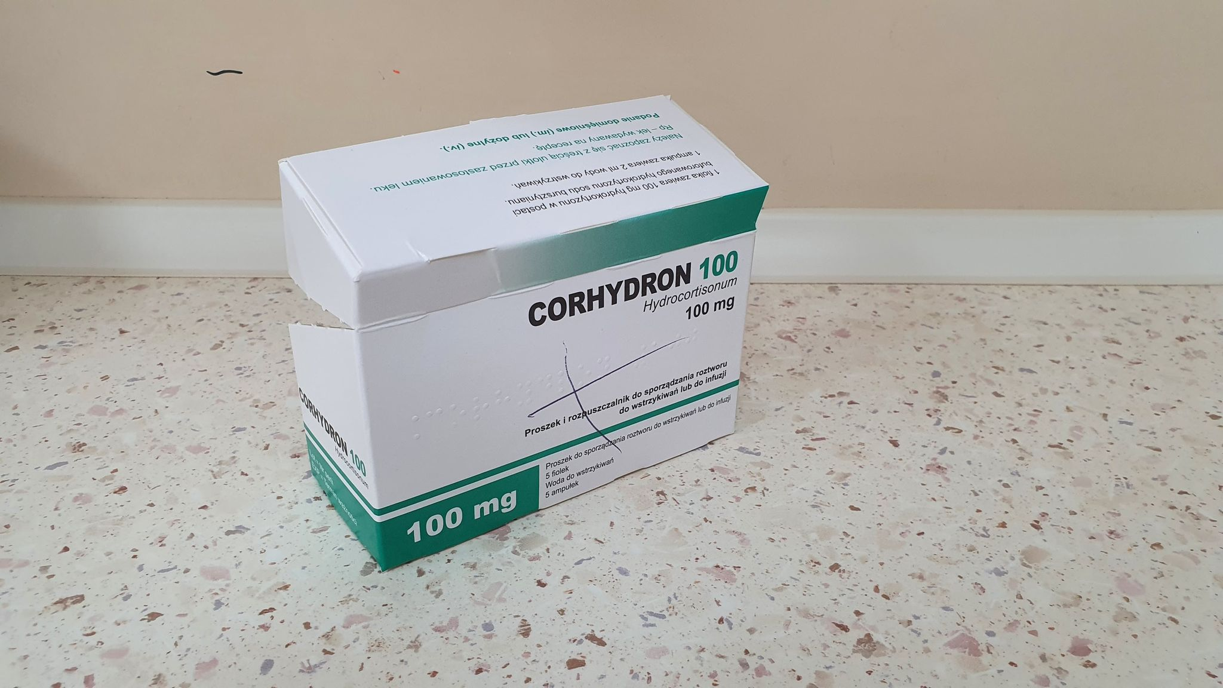
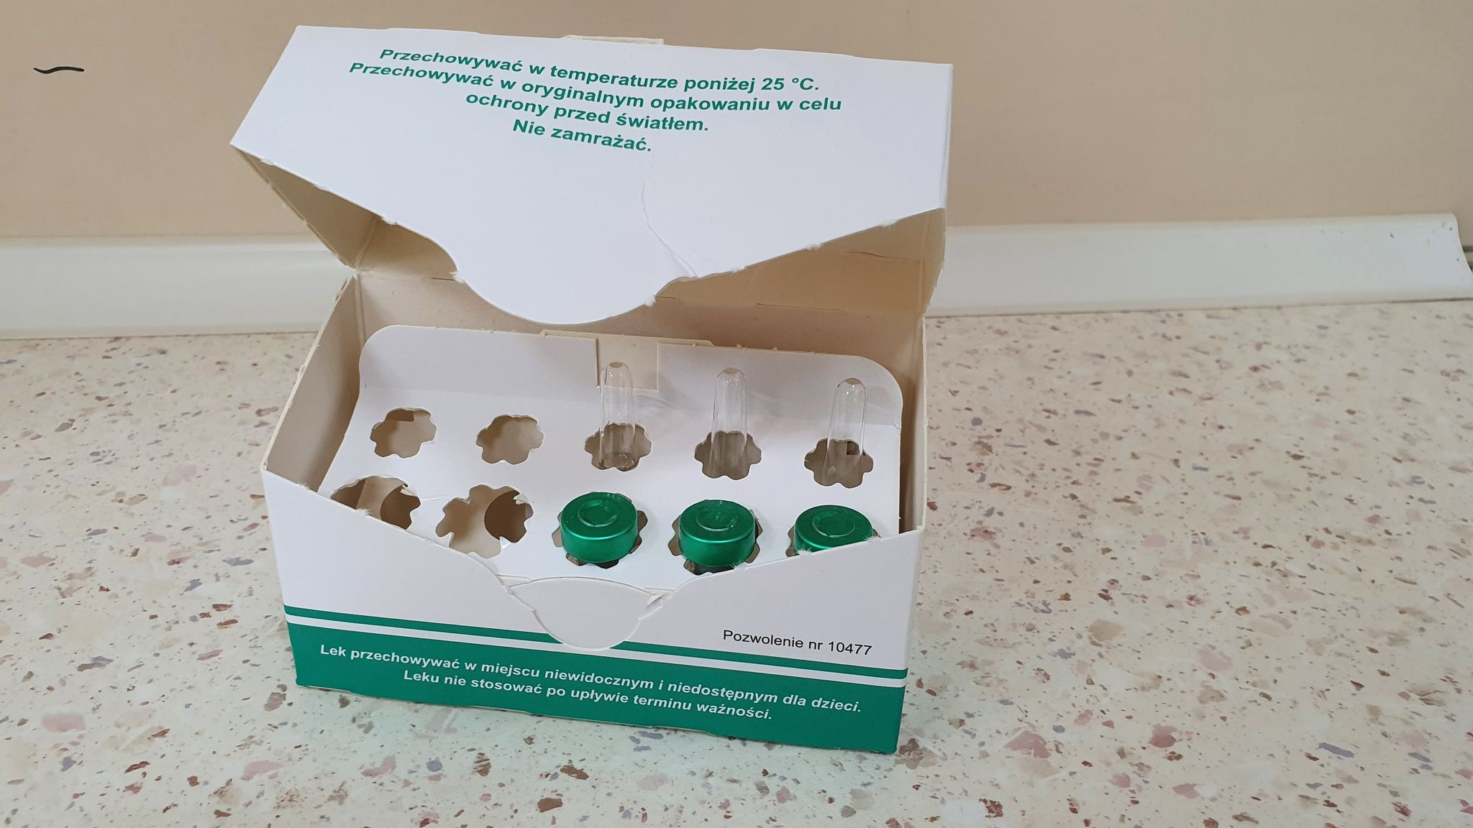
Wstrząs anafilaktyczny - postępowanie
Co możemy zrobić dodatkowo: (według wytycznych w przypadku braku dobrej odpowiedzi na podanie adrenaliny)
Hydrokortyzon – zapobiega późnej reakcji anafilaktycznej – 200mg (2 ampułki) dożylnie (odpowiedni rozpuszczalnik w zestawie z lekiem)

Slide 62
Wstrząs anafilaktyczny - postępowanie
Co możemy zrobić dodatkowo: (według wytycznych w przypadku braku dobrej odpowiedzi na podanie adrenaliny)
Salbutamol (0,5mg/ml)– w zestawie przeciwwstrząsowym forma do wstrzykiwań, może być też używana do nebulizacji
Nebulizacja 2,5-5mg (5-10 ampułek) – „najbezpieczniejsza” droga podania, wymaga współpracy pacjenta – musi nabierać długie, głębokie wdechy
Dożylnie – 1 amp po rozcieńczeniu w 10ml 0,9% NaCl lub 5% glukozy (podajemy po 5ml)
Domięśniowo – 1 ampułka domięśniowo

Slide 63
Wstrząs anafilaktyczny - postępowanie
Jak wygląda to w praktyce?
Rozpoznanie wstrząsu lub rozwijającego się wstrząsu
Adrenalina domięśniowo
Hydrokortyzon 200mg dożylnie
Tlenoterapia
Płynoterapia
Z leków niedostępnych w gabinecie stomatologicznym podajemy też clemastin 1mg dożylnie

Slide 64
Wstrząs anafilaktyczny
Każdy chory po wstrząsie anafilaktycznym wymaga kilkugodzinnej obserwacji w kierunku późnej fazy anafilaksji – w IP lub SOR

Slide 65
Skurcz oskrzeli
Zaostrzenie POChP, napad astmy, stan astmatyczny

Slide 66
Skurcz oskrzeli - objawy
Duszność
„świszczący oddech”
Wydłużona faza wydechu
Zazwyczaj obniżona saturacja krwi
U części chorych z POChP saturacja jest przewlekle obniżona – warto spytać jakie są ich domowe pomiary saturacji

Slide 67
Skurcz oskrzeli - postępowanie
Pacjent w pozycji siedzącej – pozwala na uruchomienie dodatkowych mięśni oddechowych
Podłączenie do kardiomonitora – daje możliwość monitorowania saturacji, ciśnienia tętniczego i tętna

Slide 68
Skurcz oskrzeli - postępowanie
Salbutamol (0,5mg/ml)– w zestawie przeciwwstrząsowym forma do wstrzykiwań, może być też używana do nebulizacji
Nebulizacja 2,5-5mg (5-10 ampułek) – Zalecana
Dożylnie – 1 amp po rozcieńczeniu w 10ml 0,9% NaCl lub 5% glukozy (podajemy po 5ml)
Domięśniowo – 1 ampułka domięśniowo
Hydrokortyzon – 100-200mg dożylnie
Tlenoterapia – w razie potrzeby, docelowa saturacja 93-95%

Slide 69
Powikłania cukrzycy
Hipoglikemia i hiperglikemia

Slide 70
Hipoglikemia
Klinicznie istotna hipoglikemia – stężenie glukozy <54mg/dl
Objawy:
Nudności, ból głowy
Zlewne poty, kołatanie serca, drżenie, głód
Spłatanie, senność, zaburzenia mowy, zaburzenia koordynacji, zaburzenia zachowania, zaburzenia widzenia, wędrujące parestezje, spiączka – neuroglikopenia!

Slide 71
Hipoglikemia - postępowanie
Hipoglikemia łagodna – pacjent przytomny, jest w stanie przyjąć samodzielnie np. kostkę cukru, słodzony napój
podać pacjentowi np. wodę posłodzoną dwiema łyżeczkami cukru
Następnie chory powinien przyjąć posiłek zawierający węglowodany złożone celem zapobiegania nawrotowi hipoglikemii
Kontrolny pomiar glikemii za godzinę
Nie wymaga hospitalizacji

Slide 72
Hipoglikemia - postępowanie
Hipoglikemia ciężka – pacjent przytomny, ale potrzebuje pomocy w przyjęciu pokarmu/płynu albo nieprzytomny

Slide 73
Hipoglikemia ciężka - postępowanie
pacjent przytomny, ale potrzebuje pomocy w przyjęciu pokarmu/płynu – postępowanie jak w przypadku hipoglikemii łagodnej, ALE pacjent wymaga później hospitalizacji
podać pacjentowi np. wodę posłodzoną dwiema łyżeczkami cukru
Następnie chory powinien przyjąć posiłek zawierający węglowodany złożone celem zapobiegania nawrotowi hipoglikemii
Kontrolny pomiar glikemii za godzinę

Slide 74
Hipoglikemia ciężka - postępowanie
Pacjent nieprzytomny
Założyć dostęp dożylny, następnie podaż dożylnie 20% glukozę (ampułki 10ml) – 1ml/kg masy ciała
Następnie podłączyć wlew kroplowy z 10% glukozy do chwili poprawy świadomości umożliwiającej przez chorego doustne przyjmowanie węglowodanów

Slide 75
Hipoglikemia – Osobista pompa lub insulinoterapia
W przypadku cukrzycy leczonej osobistą pompą insulinową lub insulinoterapią intensywną (4 wstrzyknięcia insuliny dziennie) u chorych przyjmujących pokarmy/płyny doustnie:
Podajemy 15g glukozy doustnie
Mierzymy glikemię po 15 minutach (nie po godzinie)

Slide 76
Hiperglikemia
Istnieją trzy ostre stany związane z hiperglikemią w przebiegu cukrzycy:
Kwasica ketonowa
Zespół hiperglikemiczno-hiperosmolarny
Kwasica mleczanowa
Ich różnicowanie jak i leczenie hipoglikemizujące (brak insuliny w zestawie) w gabinecie stomatologicznym jest niemożliwe
- Możliwe jest intensywne nawadnianie chorego

Slide 77
Hiperglikemia - objawy
Wszystkie trzy stany łącznie mogą dawać objawy:
Nadmierne pragnienie, suchość w jamie ustnej, wielomocz, osłabienie, uczucie zmęczenia i senność, zawroty i bóle głowy, nudności, wymioty, bóle brzucha, ból w klatce piersiowej, zaburzenia świadomości, śpiączka
Obniżenie ciśnienia tętniczego, tachykardia, przyspieszony i pogłębiony oddech (oddech Kussmaula), spłycony oddech (zmęczenie mięśni oddechowych), zapach acetonu z ust

Slide 78
Hiperglikemia - postępowanie
Pomiar glikemii
Założenie wkłucia dożylnego
Wezwanie pomocy
Podłączenie chorego do kardiomonitora/defibrylatora
Jedyne leczenie jakie możemy zastosować to płynoterapia
W ciągu pierwszej godziny należy podać choremu 1l 0,9% NaCl – do tego czasu ZRM na pewno przejmie pacjenta

Slide 79
Udar mózgu

Slide 80
Udar mózgu
Najważniejsze w temacie udaru mózgu w ramach opieki przedszpitalnej jest jego szybkie rozpoznanie
Leczenie przyczynowe jedynie w ramach oddziałów neurologicznych
W gabinecie stomatologicznym możemy starać się utrzymać odpowiednie ciśnienie tętnicze i jak najszybciej po rozpoznaniu zadzwonić po pomoc

Slide 81
Udar mózgu - objawy
Ogniskowe zaburzenia neurologiczne
Niedowłady kończyn i w obrębie twarzy
Zaburzenia mowy
Zaburzenia świadomości – zawsze do różnicowania z hipo-/hiperglikemią!
Napady padaczkowe

Slide 82
Udar mózgu - postępowanie
W razie PODEJRZENIA udaru mózgu należy niezwłocznie wezwać pomoc
Należy podłączyć chorego do kardiomonitora/defibrylatora
Postępowanie w schemacie ABC
Ważne jest ustalenie czasu, w którym wystąpiły objawy
Np. czy pacjent usiadł na fotelu samodzielnie, a po zabiegu nie mógł ruszać kończyną dolną
Np. czy chory wszedł już do gabinetu powłóczając nogami i ma tak od kilku minut/godzin

Slide 83
Udar mózgu - postępowanie
Istotne informacje do przekazania ZRM
Czas od kiedy pojawiły się objawy
Choroby przewlekłe i leki przyjmowane przez chorego
Podstawowe parametry życiowe:
Ciśnienie tętnicze, tętno
Saturacja
Glikemia !

Slide 84
Udar mózgu - postępowanie
Do czasu przyjazdu ZRM możemy jedynie utrzymywać pacjenta we względnie stabilnym stanie i, w razie potrzeby, obniżać ciśnienie tętnicze
Sadzamy chorego w fotelu z uniesionym około 30 stopni wezgłowiem – zmniejsza ciśnienie śródczaszkowe
Ciśnienie tętnicze w udarze obniżamy, teoretycznie, zależnie od rodzaju udaru, ponieważ w gabinecie nie jesteśmy w stanie ustalić jaki to typ udaru obniżamy ciśnienie od wartości skurczowego >220 i/lub rozkurczowego 120-140mmHg – maksymalnie o 15-25% wartości wyjściowej – jak w udarze niedokrwiennym (zdecydowanie częstszy)

Slide 85
Napad padaczkowy

Slide 86
Napad padaczkowy - objawy
Mimowolne skurcze mięśni szkieletowych
Zazwyczaj utrata przytomności lub zaburzenia świadomości
Należy różnicować m.in. Z drżeniami mimowolnymi

Slide 87
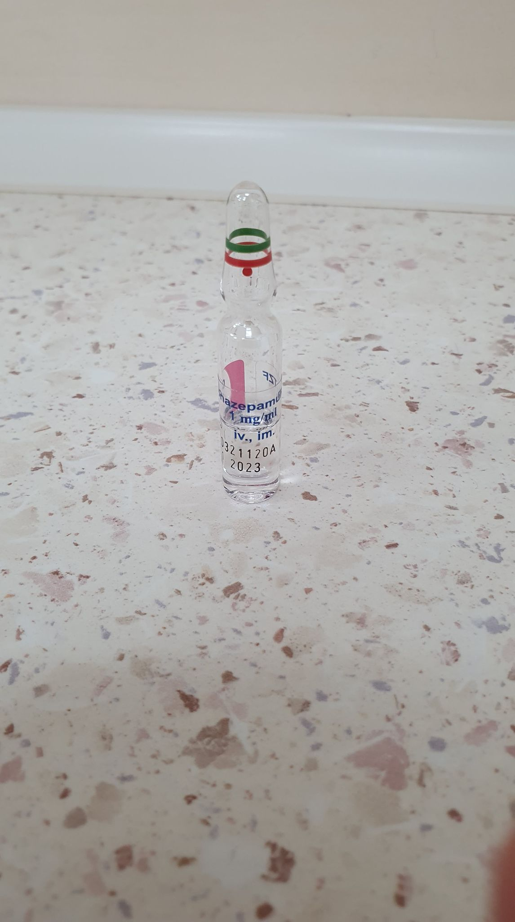
Napad padaczkowy - postępowanie
Schemat ABC
Zabezpiecz chorego przed urazami (NIE wkładaj nic do ust)
Podłącz kardiomonitor/defibrylator, zmierz glikemie
Wezwij pomoc
Załóż wkłucie dożylne
Jeśli napad nie ustępuje samoistnie podaj klonazepam 1mg dożylnie lub, jeśli nie udało się uzyskać dostępu naczyniowego, domięśniowo

Slide 88
Napad padaczkowy - postępowanie
Pacjent po napadzie drgawkowym przebiegającym z utratą przytomności będzie najczęściej nadal nieprzytomny lub w znacznie ograniczonym kontakcie
Monitoruj stan pacjenta do czasu przejęcia przez ZRM

Slide 89
Bibliografia
Interna Szczeklika 2022
www.prc.krakow.pl
www.mp.pl
www.twojdyzur.wiecejnizlek.pl

Slide 90
Koniec
Dziękuję za uwagę

